Slide 1

折频展示提案
把节奏变成可见
八戒智创 · 案例设计
01
Notes:
八戒智创案例设计展示。页面展示设计内容；实际施工、系统上线与经营效果须以各项目真实记录为准。

Slide 2
折频展示提案
把节奏，变成可见
折频 / 声音活动与图形提案
重复
相同的线，带来连续的节奏。
变化
间距与起伏，
让目光有快慢之分。
八戒智创 · 案例设计
02
Notes:
八戒智创案例设计展示。页面展示设计内容；实际施工、系统上线与经营效果须以各项目真实记录为准。

Slide 3
折频展示提案
节奏不只一种速度
疏、密与停顿的图形实验
疏 / 呼吸
密 / 聚合
断 / 停顿
八戒智创 · 案例设计
03
Notes:
八戒智创案例设计展示。页面展示设计内容；实际施工、系统上线与经营效果须以各项目真实记录为准。

Slide 4
折频展示提案
文字安静，图形流动
主海报平面设计
折频
听见 / 看见 / 参与
把节奏变成可见
八戒智创 · 案例设计
04
Notes:
八戒智创案例设计展示。页面展示设计内容；实际施工、系统上线与经营效果须以各项目真实记录为准。

Slide 5
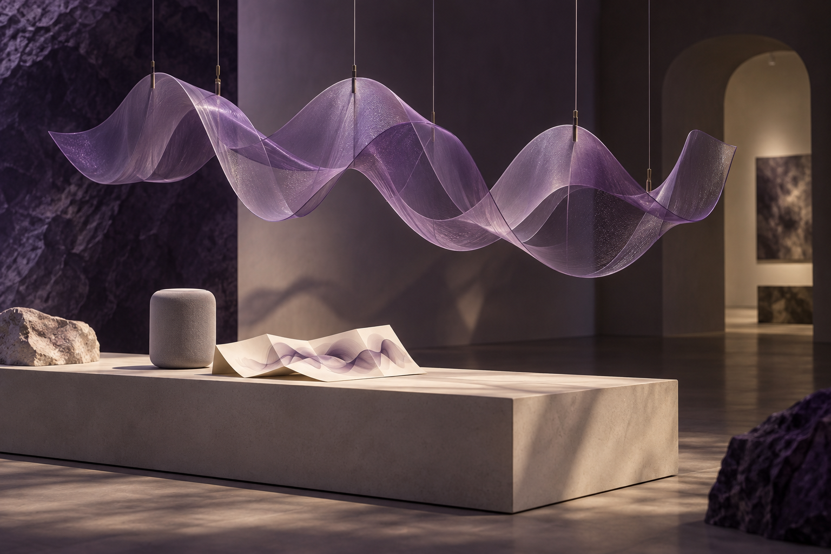
折频展示提案
声音主题的空间表达
连续曲面对应起伏节奏，独立音箱与纸面波形形成尺度差异。紫色透明材质把重叠与间隔呈现出来，保留声音主题的轻与密。
设计展示
八戒智创 · 案例设计
05
Notes:
本页为八戒智创设计展示。图像来源与制作记录保存在本地制作源；不作为真实客户、施工、性能或上线事实的证明。

Slide 6
折频展示提案
从海报走进手边
折页封面与横版标题设计
折
频
声音，也有形状
八戒智创 · 案例设计
06
Notes:
八戒智创案例设计展示。页面展示设计内容；实际施工、系统上线与经营效果须以各项目真实记录为准。

Slide 7
折频展示提案
线与面，保持不同的重量
图形版面组合
连续
集中
交替
八戒智创 · 案例设计
07
Notes:
八戒智创案例设计展示。页面展示设计内容；实际施工、系统上线与经营效果须以各项目真实记录为准。

Slide 8
折频展示提案
给声音，一个视觉入口
折频视觉提案
听见变化，
看见自己的节奏。
八戒智创设计咨询：
17709151771
八戒智创 · 案例设计
08
Notes:
八戒智创案例设计展示。页面展示设计内容；实际施工、系统上线与经营效果须以各项目真实记录为准。

